Slide 1
Jobb- og skolematch
- metode for rask etablering i jobb og utdanning
Sandefjord kommune

Slide 2

Vi har lykkes med å utvikle en metode for å følge opp deltakere i kombinerte løp!

Slide 3


Hvem samarbeider?

Slide 4
Hvem er vi?
Fønix – en jobbkonsulent og en faglærer som følger opp klassen sammen.
Nav – alle deltakerne i klassen følges opp av samme veileder fra Nav.
De deler kontor noen timer hver uke, og jobbkonsulent og Nav veileder er også tilstede i klasserommet i perioder.
Dette kaller vi «trekant-samarbeidet».
Faglærer
Jobbkonsulent
Nav-veileder

Slide 5

Før prosjektet hadde vi…
… deltakere som opplevde liten sammenheng mellom norskopplæringen og praksisen.
...flere deltakere som opplevde at å være i praksis ga de liten eller ingen utvikling i språket.
… flere deltakere på spor 3 i kombinerte løp, både i praksis og i utdanning, hvor oppfølgingen av disse var vanskelig. Det var praktisk utfordrende å knytte arbeidsrommet/utdanningsrommet sammen med undervisningsrommet på en hensiktsmessig måte.
  Hvordan kunne vi endre på det?

Slide 6
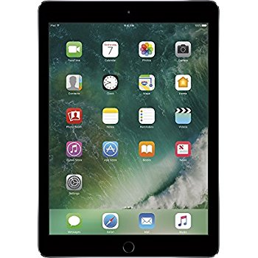
Vendepunktet…
Vi valgte derfor å teste denne metoden:
  - Tidlig karriereveiledning (for god jobb- og skolematch)
  - iPad som verktøy i oppfølgingen
  - Bruk av «omvendt undervisning»

Slide 7

Hva har vi utviklet?
Vi har benyttet karriereveiledning som en målrettet ressurs i veiledning av den enkelte deltaker for en god jobb-/skolematch.
Vi har benyttet digitale verktøy i kommunikasjon med den enkelte deltaker uavhengig av om eleven er tilstede i klasserommet eller ikke.
Vi har utviklet digitale læringsmapper som på en enkel og fleksibel måte knytter sammen undervisningsrommet og arbeidsrommet.

Slide 8
Suksessfaktorer…
Tidlig, tilpasset og realistisk karriereveiledning
«Riktig» kombinert løp for eleven
Tidlig og tydelig forventningsavklaring med deltaker
Ikke noen «hokus pokus» - metode
Ta metoden i bruk tidlig i løpet!
Felles Nav-veileder

Slide 9
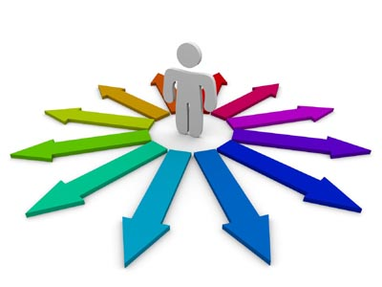
Hvordan gjør vi det?
Karriereveiledning av flyktninger - metoder og verktøy.
Hva fungerer for denne gruppen og hvorfor?

Slide 10
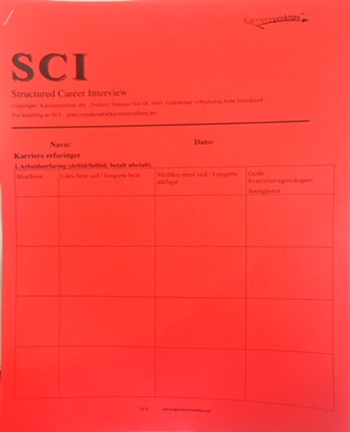
SCI – strukturert karriereintervju
Samtalebasert skjema
Jobb- og skoleintervju
Fokuserer på hva som fungerer/ikke fungerer
Kartlegging av yrkespersonlighet, interesser og verdier

Slide 11

Gruppeveiledning (først sammen med lærer, så sammen med jobbkonsulent)
Praksisbasert veiledning/praksis som metode i riktig valg av videre karriere
  Læringsmappe er viktig i denne sammenhengen
  IPS (individual placement and support) – vi bruker elementer av dette i oppfølgingen

Slide 12


iPad som verktøy i undervisning og oppfølging.
  1:1 iPad(alle deltakerne har hver sin iPad)
  Samarbeid med Atea om det pedagogiske
  Showbie – felles delings- og kommunikasjonsplattform

Slide 13
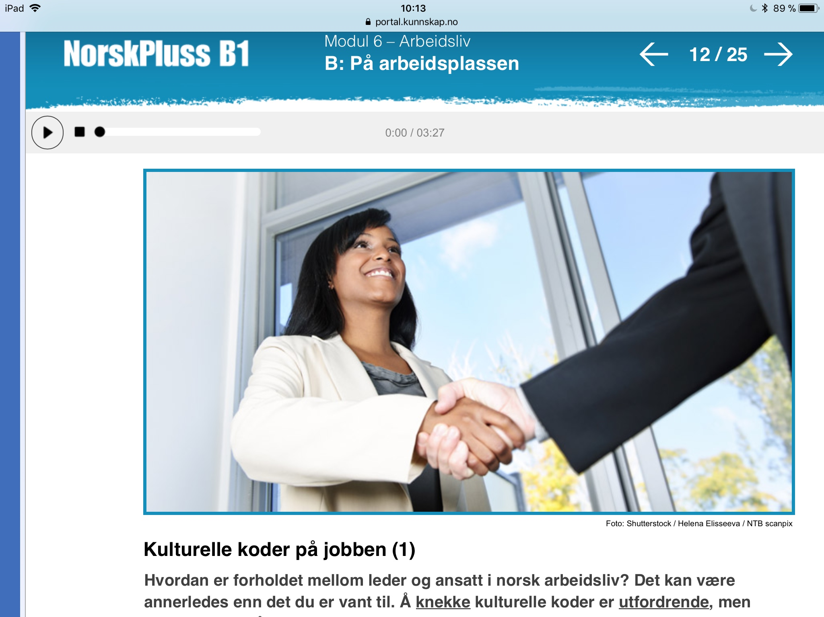
Digitalt læreverk
  NorskPluss B1-B2(CyberBook AS, kunnskap.no)

Slide 14

Showbie – www.showbie.com
Omvendt undervisning:
  Deltakerne forbereder seg hjemme og får veiledning på skolen.
  …eller de følger undervisningen hjemme og får oppfølging/veiledning digitalt(via Showbie eller nettressursen). De kan også få oppfølging/veiledning ved at faglærer besøker praksisplassen eller skolen der de studerer.
  Tekst og/eller bilde/video deles med elevene i Showbie.

Slide 15
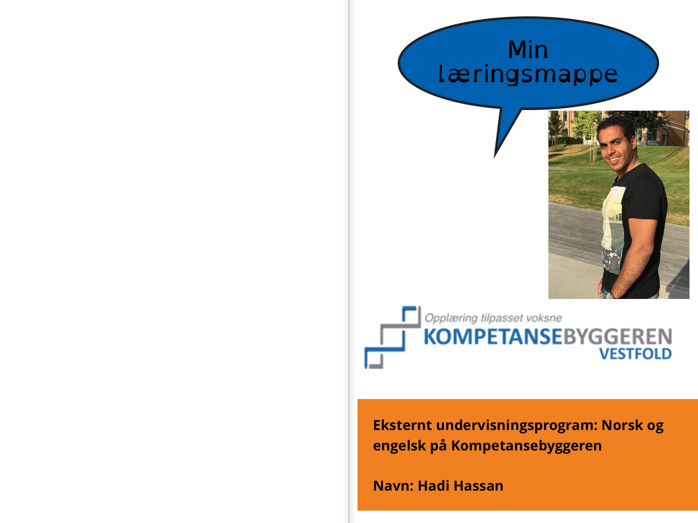
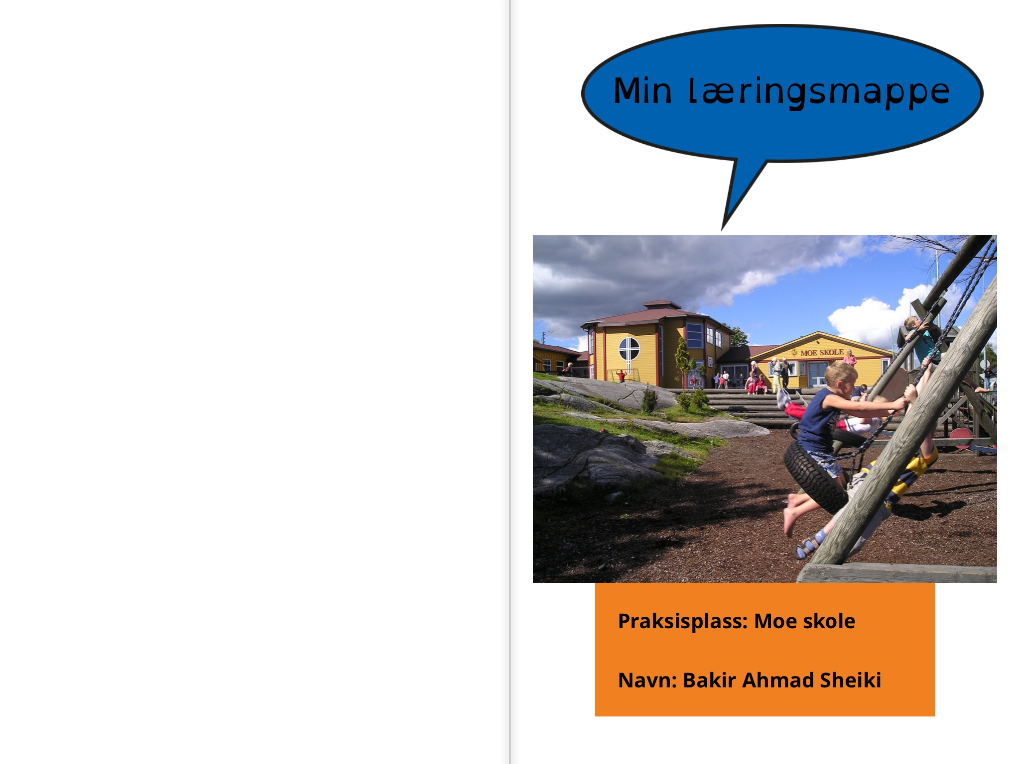
Digitale læringsmapper – elevene har læringsmapper knyttet til utdanning eller praksis.

Slide 16
Hvorfor gjør vi det?
Digitale læringsmapper muliggjør en fleksibel og praksisnær opplæring:
«Et sentralt virkemiddel i arbeidsrettet opplæring er at deltakerne har praksis i arbeidslivet i kombinasjon med norskopplæringen og at det er god sammenheng mellom praksisen og opplæringen.», Kompetanse Norge

Slide 17
Språkopplæringen oppleves da som nyttig:
«Hvis de ikke kan se nytten, så falder motivationen, og læreprocessen ophører», Voksnes læreprocesser(Bjarne Wahlgren)

Slide 18
Takk for oss!

